Slide 1
UNIVERSIDAD TÉCNICA DE MANABÍ
INTEGRALES DOBLES
VALENCIA MIELES WEINER ALEXANDER
INTRIAGO FRANCO WASHINGTON EMMANUEL
LOPEZ COELLO JORGE QUINIDIO
LOOR SORNOZA JHON RANGEL
Asignatura:
Calculo de Varias Variables
Docente:
Ing. Emilio Suárez M.

Slide 2

Objetivos
OBJETIVO GENERAL
Conocer y analizar sobre la integración y como esta es aplicada en la vida cotidiana
OBJETIVO ESPECÍFICOS
Desarrollar el planteamiento del problema
Recordar conceptos básicos de la integración y doble integración
Realizar la planeación de un ejercicio de integración y centro de masa en Ingeniera civil.

Slide 3
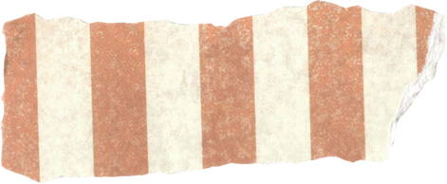
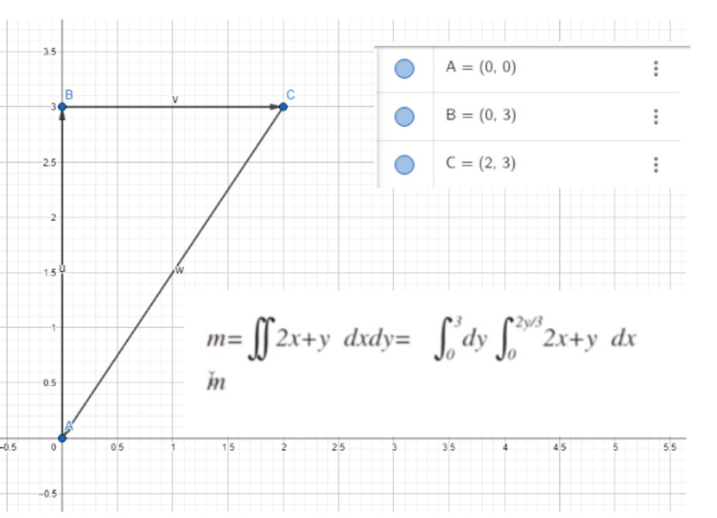

Un Arquitecto desea calcular el centro de masa de una edificación parecida a la famosa torre de pisa para saber su centro de masa y que se mantenga estable para eso su densidad en cada punto (x,y) está dada por P(x,y)= 2x+y

Slide 4


Integrales
La importancia del cálculo integral es enorme y con diversas aplicaciones, como en la ingeniería, la economía y la vida cotidiana. Algunas de las aplicaciones incluyen el cálculo de la superficie, de volumen, momento de inercia, de trabajo y muchos más. Algunos problemas de ingeniería más complejos no pueden ser resueltos sin cálculo. Las integrales y sus derivadas se convirtieron en las herramientas básicas de cálculo, con numerosas aplicaciones en la ciencia y la ingeniería.
En conclusión, las integrales es la suma de infinitos, infinitesimalmente pequeños, integrar es lo opuesto a derivar

Slide 5
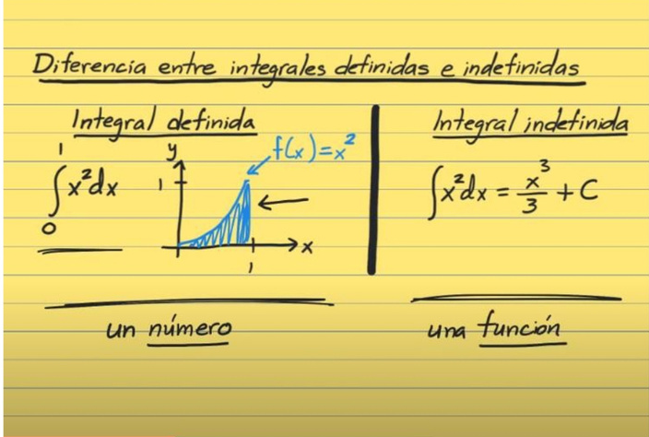

Diferencia entre integral definidas e indefinidas
Una integración indefinida es aquella que no tiene límites, mientras que una integración definida es aquella que está integrada con respecto a ciertos límites
En la integral definidas estos números se pueden representar como el área bajo una curva una integral definida es un número y una integral indefinida es una función que al derivarla me da algún valor también se conoce como antiderivada, la indefinida no es de nada a nada básicamente no tiene límites de integración

Slide 6
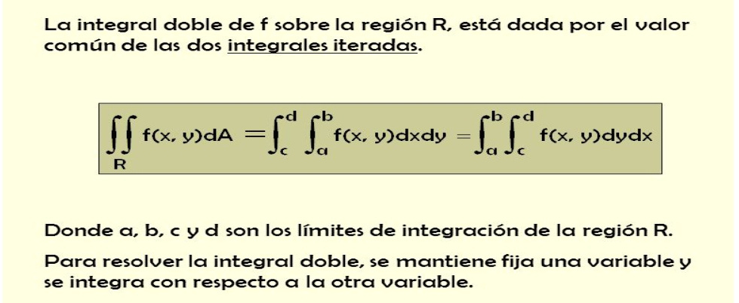
Integrales dobles
Las integrales dobles son una manera de integrar sobre una región bidimensional.
Dada una función de dos variables, f(x, y), puedes encontrar el volumen entre la gráfica y una región rectangular del plano xy al tomar la integral de una integral esta es la función de y
a esta integral se le conoce como integral doble.

Slide 7
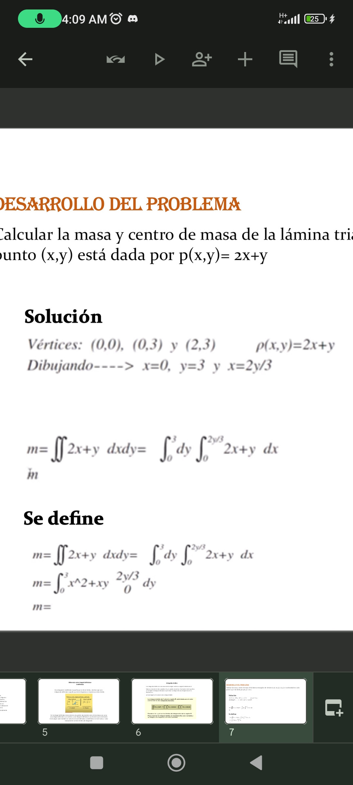
Desarrollo del problema
Calcular la masa y centro de masa de la lámina triangular de vértices (0,0), (0,3) y (2,3), si su densidad en cada punto (x,y) está dada por p(x,y)= 2x+y

Slide 8
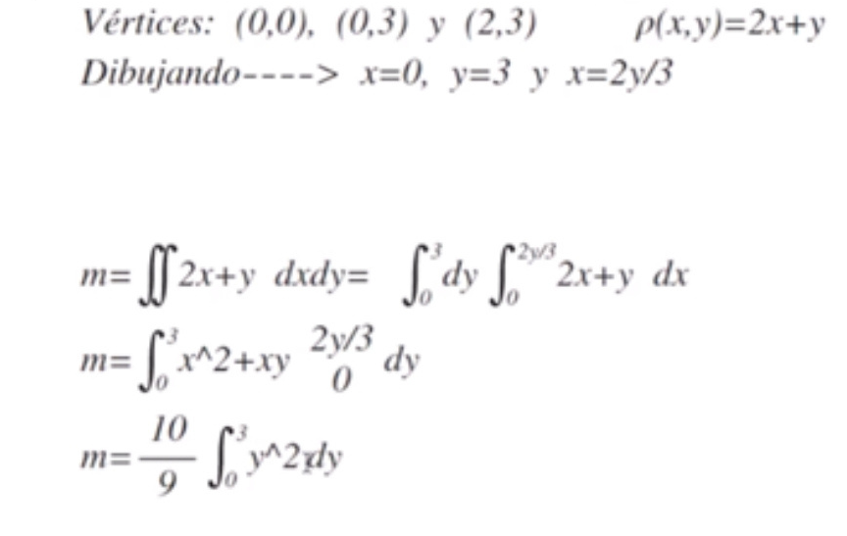
Luego de ello pasamos a...

Slide 9
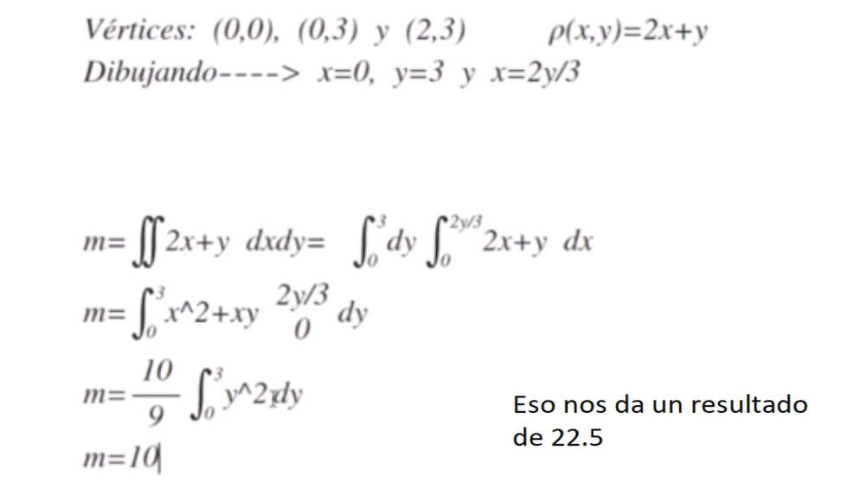
De manera que...

Slide 10
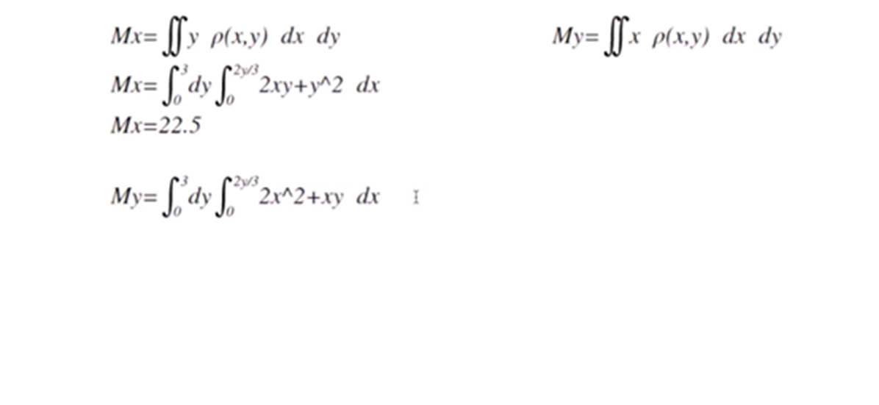
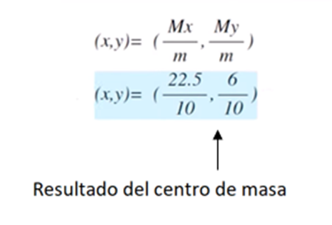
Concluimos que..

Slide 11

El cálculo es pilar fundamental en el entendimiento sobre el cómo funcionan la realidad, su desarrollo y aplicación contribuye para que aquellos que practican la ingeniera puedan implementarlo en resoluciones a problemas cotidianos relacionados con su ocupación, permitiendo así vislumbrar una exactitud necesaria para el correcto funcionamiento de las cosas.
Conclusiones

Slide 12
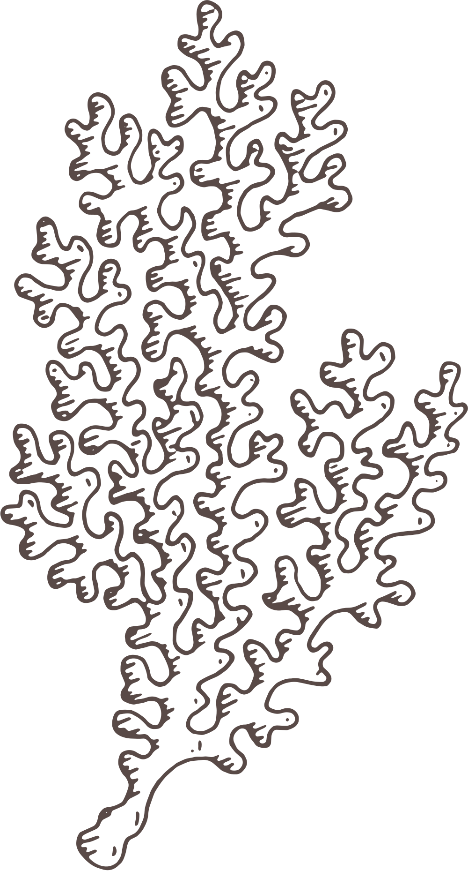
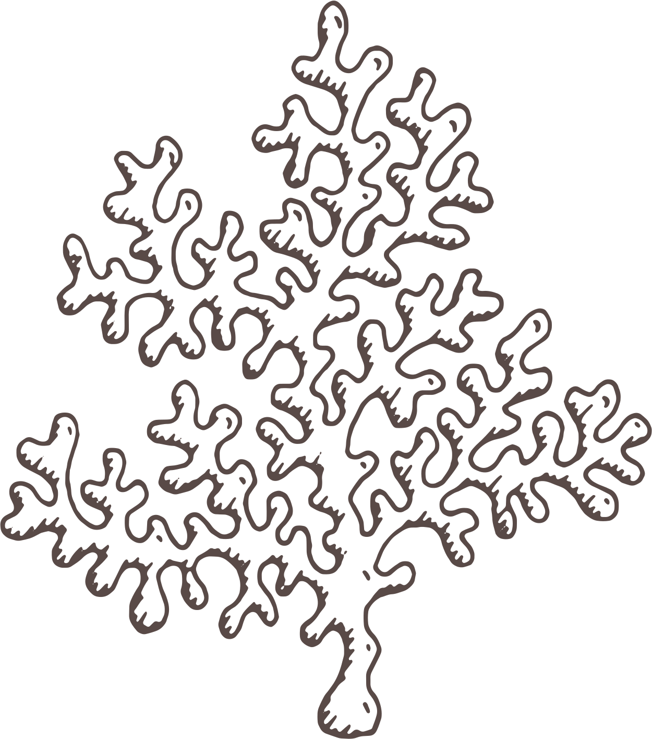
Bibliografía
Geogebra. (s.f.). Obtenido de https://www.geogebra.org/graphing?lang=es
Lancelotdigital. (s.f.). Obtenido de https://www.lancelotdigital.com/otras-noticias-de-interes/que-son-las-integrales-matematicas
Youtube. (s.f.). Obtenido de https://www.youtube.com/watch?v=2Hl1Tnrnktc

